Slide 1
Projet Friend Organizer

Slide 2
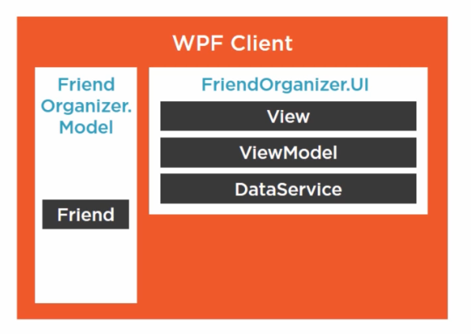
Architecture simple de l’application

Slide 3
1)Création du ViewModel
Créer un dossier ViewModels
Créer une nouvelle classe MainViewModel
Dans MainViewModel créer la propriété Friends qui est une collection ( à vous de choisir le type de collection)
Peupler la propriété Friends avec la méthode GetFriends() de FriendsMemoryRepository

Slide 4
2) Mise en place de l’IHM
Créer 2 colonnes dans la Grid, la première ayant une largeur de 200px, la seconde prenant l’espace restant
Ajouter une ListView et Binder la propriété ItemsSource sur la propriété Friend du ViewModel
Lancer l’application et observer le probleme
Corriger le probleme (indice : DisplayMemberPath)

Slide 5
3) SelectedFriend
Ajouter une nouvelle propriété de type Friend dans notre VM. On l’apellera SelectedFriend.
Implémenter INotifyPropertyChanged sur notre VM pour que les changements de la propriété Friend se propagent à l’IHM. (cf support de cours )
Binder SelectedFriend à la valeur selectionnée dans le ListView ( je vous laisse chercher le nom de propriété de la ListView à binder)
Vérifier avec le debugger que quand on selectionne un Frienddans la ListView, on entre bien dans le set de la propriété SelectedFriend

Slide 6
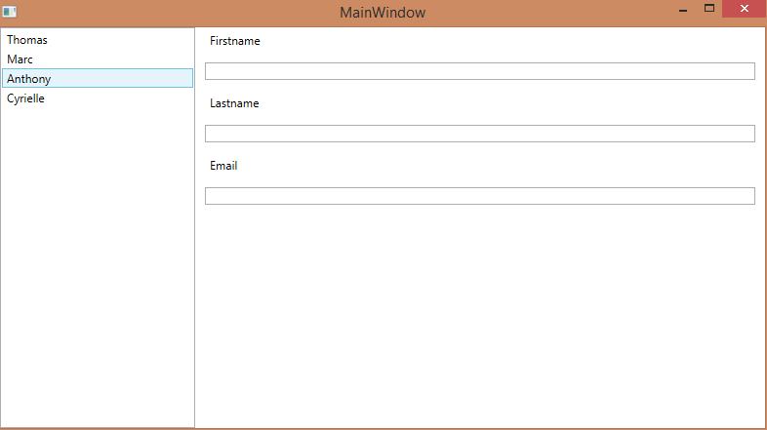
4) Création de la seconde grid
Créer une seconde Grid pour avoir un résultat comme cela :
Indices :
Height="Auto" et la ligne ne prend que la place dont elle a besoin
Margin pour ajouter de l’espace à coté de l’elément

Slide 7
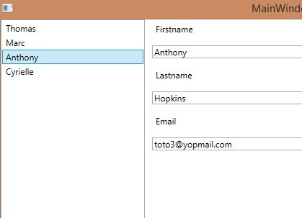
5)Afficher les détails du Friend selectionné
Quand je clique sur un Friend dans la ListView, son prénom, nom et email se chargent dans la seconde Grid :
Indices : Il va falloir Binder SelectedFriend.FirstName quelque part…
UpdateSourceTrigger=PropertyChanged

Slide 8
Exercice
Changer l’adresse email d’un Friend, naviguer vers un autre et revenir vers le premier. La nouvelle adresse email a-t-elle été conservée ? Pourquoi ?
Changer le FirstName d’un friend. La ListView de navigation a-t-elle été changée aussi ? Pourquoi ?

Slide 9
Injection de dépendances

Slide 10
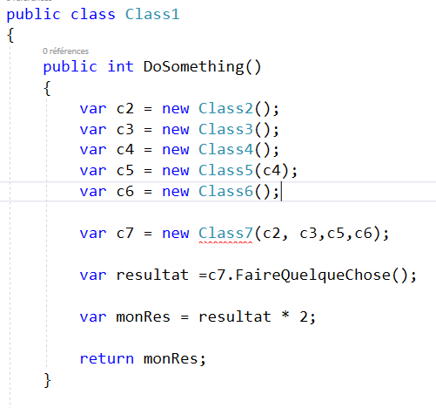
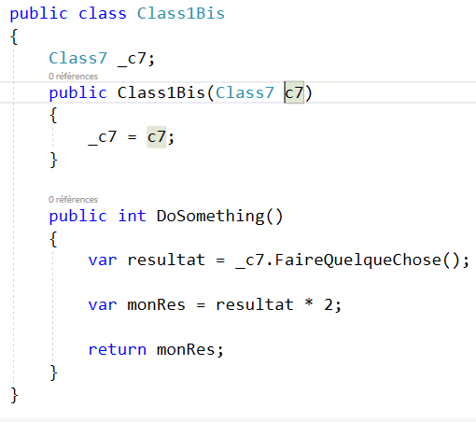
Dependency Injection
Déléguer l’instantiation des objets dans un composant dédié

Slide 11
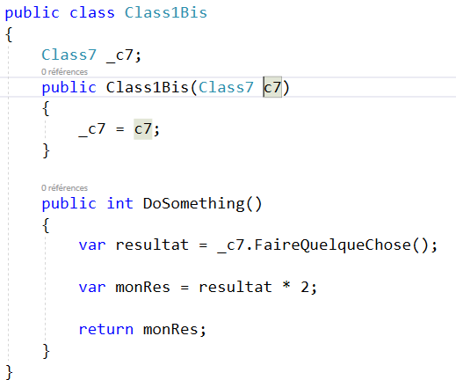
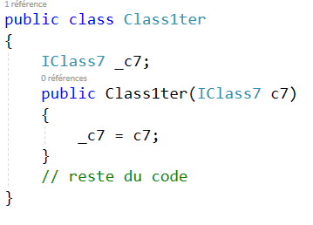
Inversion of Control
Ne consommer que des méthodes issues d’interface => faible couplage

Slide 12
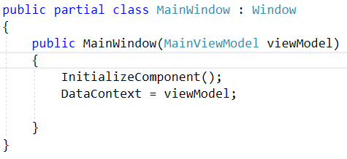
Préparer l’application pour l’injection de dépendances
Injecter le MainViewModel dans le contructeur de l’application :

Slide 13
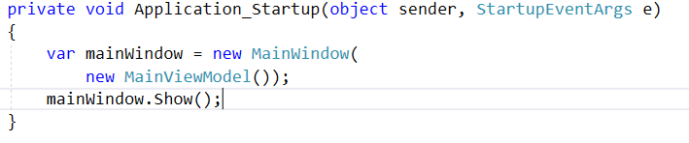
Préparer l’application pour l’injection de dépendances
Dans App.xaml Modifier supprimer StartupUri = MainWindow.xaml
Remplacer avec Startup=« Application_StartUp» pour que l’application démarre dans cette méthode et non en chargeant la vue MainView
Ecrire le code suivant :
Aller plus loin en injectant aussi le FriendMemoryRepository

Slide 14
Ajouter le Nuget Autofac
Ajouter le Nuget Autofac

Slide 15
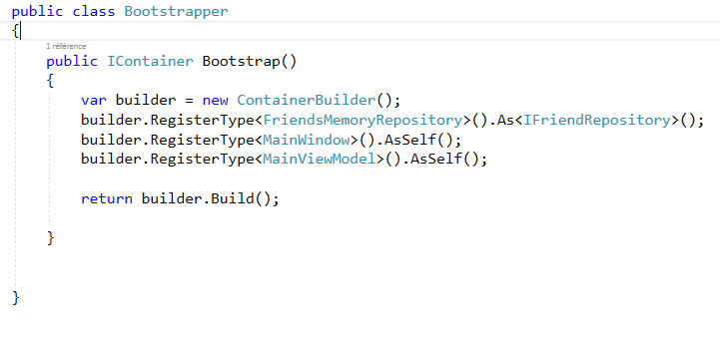
Créer classe bootstrapper
Dans dossier StartUp (a créer aussi) créer une classe bootstrapper

Slide 16
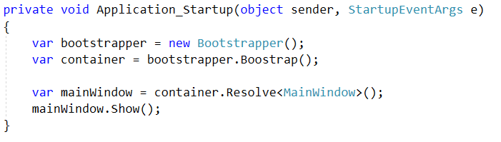
Changer Application_StartUp
Changer Application_Startup avec le code suivant :

Slide 17
Entity Framework
Vous pensiez vraiment y echapper ?

Slide 18
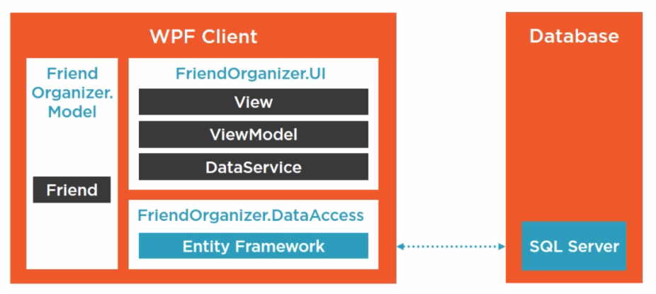
Architecture de notre application

Slide 19
Code First ou Db First au choix !
Créer la base de données,
Créer la table Friends
Peupler la table Friends avec quelques lignes de données

Slide 20
Repository
Créer une nouvelle classe qui implémente IFriendsRepository mais va lire les données en base
Utiliser ce nouveau Repository dans notre code au lieu de FriendsMemoryRepository
Lancer l’application et vérifier que tout fonctionne

Slide 21
Découpler l’IHM
Pas d’histoire d’amour dans notre appli

Slide 22
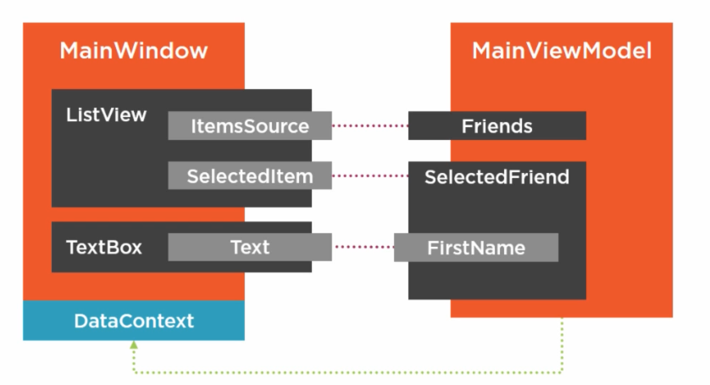
Architecture actuelle

Slide 23
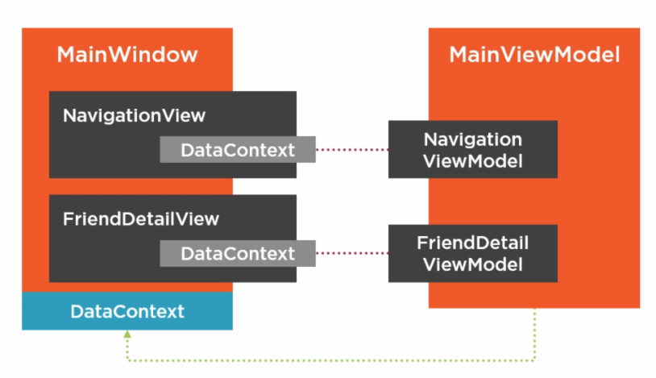
Nouvelle architecture

Slide 24
Créer NavigationViewModel
Créer un nouveau VM NavigationViewModel avec uniquement la propriété Friends
Créer une interface INavigationViewModel et utiliser celle-ci pour injecter le type concret NavigationViewModel ,
Modifier d’autres classes pour utiliser ce nouveau VM.

Slide 25
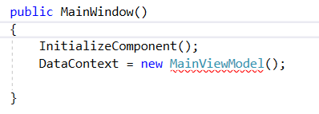
2 moyens de binder un ViewModel à une View
Dans le code du constructeur :
Ou dans le XAML :

Slide 26
Créer la Navigation View
Créer un dossier Views ( pas obliogatoire mais juste plus clair)
Ajouter un nouveau UserControl (WPF) NavigationView.xaml
Récupérer le xaml code de Main.xaml vers NavigationView.xaml
Dans Main.xaml, créer un nouvel objet NavigationView et Binder le Datacontext à la propriété NavigationViewModel présente dans MainViewViewModel
(Pour l’instant supprimer le binding lié à SelectedFriend – on perd une partie des fonctionnalités de l’application)

Slide 27
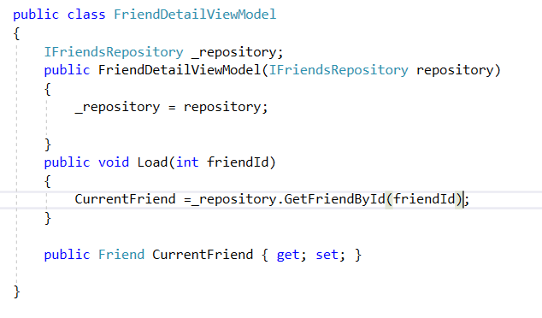
FriendDetailViewModel
Créer la classe FriendDetailViewModel :
Implémenter la méthode GetFriendById dans notre repository
Extraire une interface et l’enregistrer dans le bootstrapper
Intégrer le FriendViewModel dans MainViewModel

Slide 28
Créer la FriendDetailView
Add new UserControl(WPF) FriendDetailView.xaml
Couper Coller le code relatif à cette partie de MainView.xaml vers FriendDetailView.xaml
Dans MainView.xaml ajouter une ablise avec notre vue FriendDetailView et affecter le datacontext de la view au FriendViewModel

Slide 29
Problème : Selectionner un friend ne marche plus !
Apres nos changements sélectionenr un Friend dans la navigationView ne déclenche plus un affichage dans la view DetailFriendView !
Comment faire pour assurer la communication d’une variable au sein d’un viewModel vers un autre ?

Slide 30
Communication entre ViewModels

Slide 31
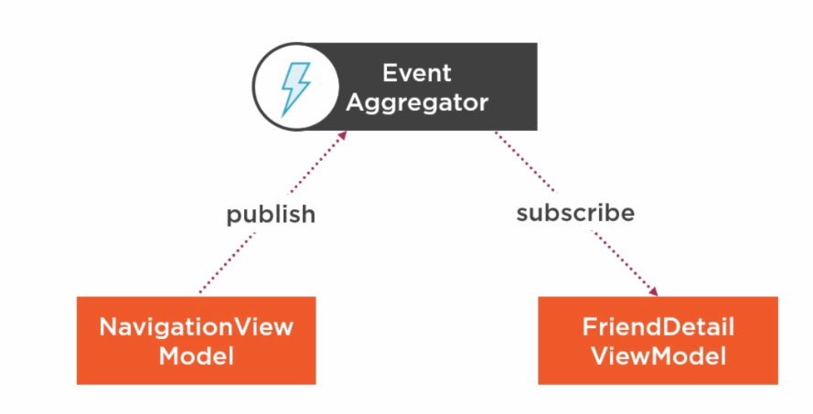
Comment faire communiquer les viewModels

Slide 32
Principe de fonctionnement
Principe :
Créer un évenement OpenFriendDetailViewEvent
Publier cet évenement à partir du NavigationViewModel
Souscrire à l’evenement dans le FriendDetailViewModel

Slide 33
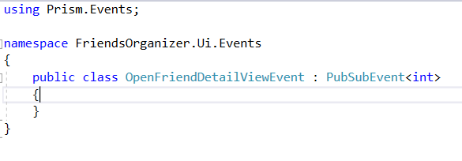
Prism Event Aggregator
Ajout Nuget Prism.Core
Dans bootstrapper ajouter cette ligne :
Créer un dossier Events
Ajouter une nouvelle classe OpenFriendDetailViewEvent
Le Type de données que notre Event va convoyer, ici le FriendId, un integer

Slide 34
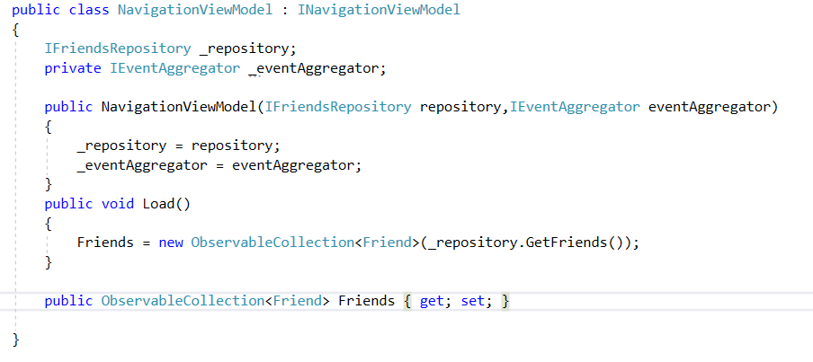
Publier l’evenement créé
On a accès à l’event aggregator mais commen publier l’evenement ?

Slide 35
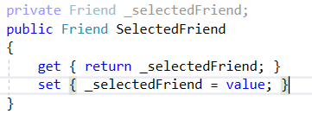
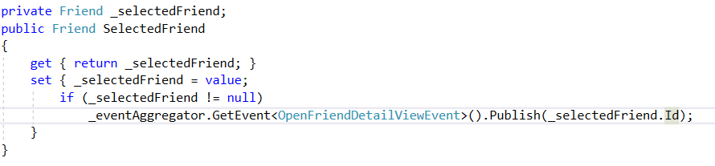
Publier l’evt quand un SelectedFriend change
On va donc créer à nouveau une propriété SelectedFriend
Et la binder à nouveau à SelectedItem de notre ListView; Ensuite :

Slide 36
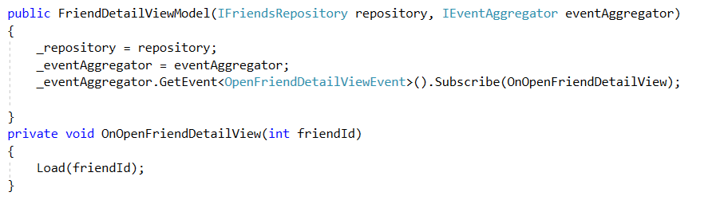
Souscrire à l’evenement
Injecter EventAggregator dans FriendDetailViewModel
Souscrire à l’evenement
Créer la callback OnOpenDetailView

Slide 37
Quel est le résultat ?
Vérifier si la méthode OnOpenDetailView est bien appellée avec le friendId quand on clique sur un friend dans la vuede navigation.
Regarder ce qui s’affiche
N’a ton pas oublié quelque chose ?

Slide 38
Classe générique pour gérer les INotifyPropertyChanged
Parce que ras le bol de copier coller du code

Slide 39
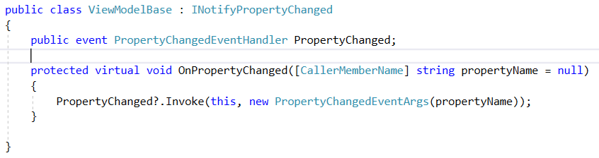
Implementer INotifyPropertyChanged
Plutôt que d’implémenter INotifypropertyChanged dans chacun de nos VM et donc de dupliquer du code, on va mettre cette responsabilité dans une classe dédiée ViewModelBase

Slide 40
Utilisation de ViewModelBase
Ensuite chaque ViewModel qui en a besoin va dériver de ViewModelbase
Modifier FriendDetailViewModel avec le dernier point manquant pour faire fonctionner notre application ( à vous de deviner ce que c’est)
Vérifier que l’application fonctionne de nouveau comme prévu

Slide 41
Commande

Slide 42
Sauvegarder un nouveau Friend en base
Introduction à ICommand
Ajouter SaveCommand au FriendDetailViewModel
Enregistrer le Friend en base
Mettre à jour la navigation après la sauvegarde

Slide 43
Qu’est ce qu’une commande ?
ICommand est une implementation du design pattern Command : On crée un objet qui sait comment effectuer une tâche, puis l'application entière s'appuie sur cet objet pour effectuer cette tâche.
Lorsque vous implémentez ICommand, vous placez toute la connaissance de ce qui doit être fait pour accomplir la tâche dans la commande.
Vous pouvez ensuite affecter cette commande à, par exemple, une propriété de commande de bouton afin que la commande soit exécutée lorsque l'utilisateur clique sur le bouton.

Slide 44
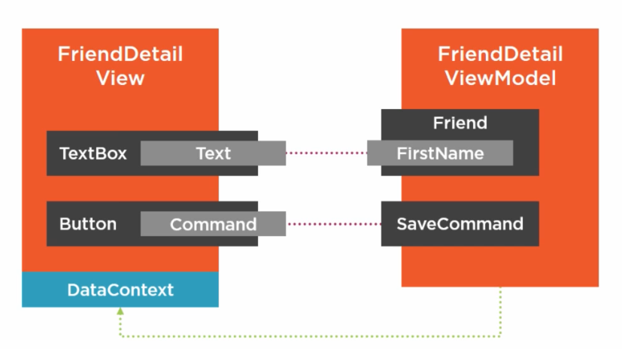
Ce qu’on va faire

Slide 45
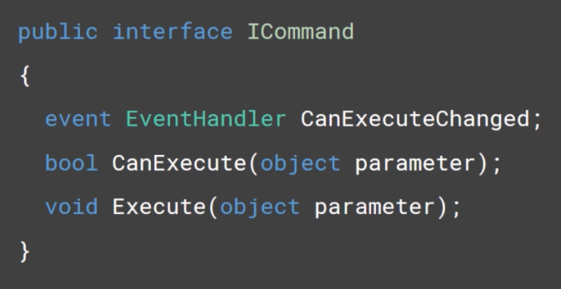
ICommand
1 evenement et 2 méthodes
Execute pour executer la commande
CanExecute pour savoir si on peut executer la commande
L’evenement CanExecuteChanged pour changer la valeur liée à CanExecute

Slide 46
Routed Command
Que se passe t il quand on mixe Routed Events avec une Commande ?
Une commande routée est un objet de commande qui ne sait pas comment accomplir la tâche qu'il représente.
Il représente simplement la tâche / fonctionnalité. Lorsqu'on lui demande si elle peut exécuter et quand on lui dit d'exécuter, il délègue simplement cette responsabilité à un autre endroit.
(Une commande utilise un Routed Event de manière interne)

Slide 47
A qui/quoi délègue t on la responsabilité ?
A qui/quoi délègue t on la responsabilité ?
La commande ne le sait pas
Certains événements routés traversent l’arborescence des éléments, ce qui permet à chaque élément de l’interface utilisateur de s’acquitter du travail de la commande.
Imaginez quelqu’un qui crie un message codé dans la rue. Seule la personne au courant du code va pouvoir traiter le message; le crieur lui-même ne saura pas qui a traité le message.

Slide 48
Pourquoi ne pas simplement utiliser un RoutedEvent ?
C’est possible bien sur !
Une commande est faiblement couplée : le Crieur est faiblement couplée à l’Executeur => on découple l’interface de la logique
Il est possible de désactiver l’execution d’une commande avec la méthode CanExecute
Moins de code à écrire (du moins avec les routed event natif, avec ceux de Prism c’est debattable)
Une Must en MVVM, MVC où on cherche un faible couplage.

Slide 49
Save un nouveau Friend
Créer une nouvelle propriété SaveCommand dans FriendDetailViewModel
Dans FriendDetailView binder un bouton sur l’appel de la commande :

Slide 50
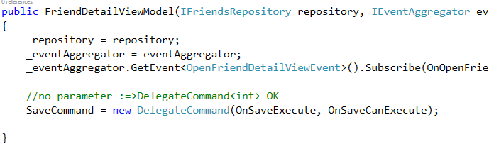
Code pour la commande
Dans le VM instantier la commande SaveCommand (créez aussi les 2 méthodes OnsaveExecute et OnSaveCanExecute)

Slide 51
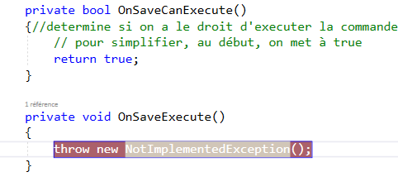
OnSaveExecute et OnSaveCanExecute
OnSaveCanExecute détermine si on peut executer ou non la commande.
OnSaveExecute va héberger le code qu’on doit executer pour faire la sauvegarde
Tester avec le debugger que si vous cliquez sur le bouton « Save » qu’on entre bien dans OnSaveExecute

Slide 52
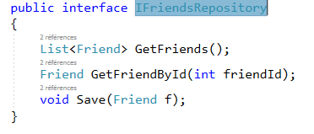
Save friend
Créer une méthode Save dans IFriendRepository
Implémenter celle-ci dans les classes concrètes implémentant IFriendRepository (Ne gérer que l’update pas l’insert)
Ecrire le code manquant dans OnSaveExecute
Tester si cela marche (normalement oui!)

Slide 53
Delete Friend
TODO : Exposer un bouton Delete et faire le code pour supprimer un ami

Slide 54
Validation des données
La vie en rouge souligné

